Slide 1






Universidad Nacional de Ucayali
Facultad de Ingeniería de Sistemas e Ingeniería Civil
Escuela Profesional de Ingeniería de Sistemas
TALLER DE DESARROLLO · PROYECTO FINAL
Analizador de apuestas de fútbol
9 microservicios con Spring Boot y Spring Cloud
1 · X · 2
Joseph Marquina · Renzo Tenazoa · Guillermo Lima
Docente: Dr. Leon Esteban Flores Saldaña · Pucallpa, noviembre de 2026
Notes:
Presentar el proyecto del Taller de Desarrollo: una plataforma web hecha con 9 microservicios que junta resultados, estadísticas y cuotas de fútbol y dice si una cuota tiene valor. Hoy se muestra lo nuevo: el botón de sincronizar, el filtro por franja horaria y el front más simple.

Slide 2





CONTENIDO
De qué vamos a hablar
Qué hace
El problema y la propuesta
01
Arquitectura
9 microservicios y un gateway
02
Front
Las capas de la web-app
03
Novedades en Hoy
Sincronizar y filtrar por franja
04
Evidencias y pruebas
El sistema real y 103 pruebas
05
Cómo trabajamos y cierre
Criterios y lo que sigue
06
Notes:
Seis partes: qué hace el sistema, su arquitectura, cómo está hecho el front, lo nuevo en la pantalla Hoy, las evidencias con el sistema real y las pruebas, y el cierre.

Slide 3




01 · EL PROBLEMA
¿Esta cuota tiene valor?
Datos
Resultados, estadísticas, árbitro y cuotas de football-data.co.uk.
EN NÚMEROS
3
ligas
Premier, LaLiga y Bundesliga
Modelo
Poisson estima la probabilidad de cada mercado.
5
mercados
1X2, goles, ambos marcan, tarjetas y córners
Valor
Valor esperado = p × cuota − 1. Si es positivo, la cuota paga de más.
1
apuesta del día
o ninguna: «No apostar también es una decisión»
El modelo es didáctico: no le gana a las casas de apuestas, y así se presenta.
Notes:
Datos → modelo → valor. El sistema junta los datos de football-data.co.uk, calcula la probabilidad con un modelo de Poisson y la compara con la cuota: si el valor esperado es positivo, la cuota paga más de lo que corresponde al riesgo. Tres ligas, cinco mercados y como mucho una apuesta del día. El modelo es didáctico y no le gana a las casas.

Slide 4









02 · ARQUITECTURA
Nueve servicios y un solo punto de entrada
Navegador
web-app
:8090
api-gateway
:8080
MICROSERVICIOS (PREFIJO ms-)
usuarios
catalogo
ingesta
estadisticas
cuotas
predicciones
apuestas
discovery-server (Eureka) · :8761 registro y descubrimiento de todos los servicios
Una base de datos por servicio. En verde, los tres de Joseph: cuotas, predicciones y apuestas.
Notes:
El navegador solo habla con web-app; web-app solo habla con el api-gateway; el gateway valida el JWT y enruta a los servicios que se registran en Eureka. Cada servicio tiene su propia base de datos. Los tres servicios de Joseph son ms-cuotas, ms-predicciones y ms-apuestas.

Slide 5






03 · FRONT
Arquitectura del front
Vista
12 plantillas Thymeleaf y estilo.css
Sin SPA ni JavaScript propio.
Thymeleaf arma el HTML; Bootstrap y una hoja de 78 líneas.
Controladores
uno por pantalla (7)
Cada capa llama solo a la siguiente.
Si un servicio falla, la página se muestra igual con un aviso.
Servicios
arman la pantalla; llamadas en paralelo
Solo habla con el gateway.
El JWT vive en la sesión del servidor, no en el navegador.
Clientes
un RestClient por microservicio (6)
Notes:
La web es un cliente, no un microservicio. Es una aplicación Spring Boot con Thymeleaf: el servidor arma el HTML. Cuatro capas: vista, controladores, servicios y clientes; cada una llama solo a la siguiente. El diagrama completo está en la Figura 17 (sección 5.8) del informe.

Slide 6



03 · FRONT
Un front más simple: menos de todo
343 → 78
47 → 0
3 154
líneas de CSS
líneas de JavaScript propio
líneas de prototipos descartados, eliminadas
tinta
valor y ganancia
pérdida y aviso
Sin fuente manuscrita, cuadrícula ni animaciones entre páginas.
Notes:
Cifras reales del repositorio: la hoja de estilo pasó de 343 a 78 líneas, se eliminó el JavaScript de transiciones (47 líneas) y los tres prototipos de diseño descartados (12 archivos). Las plantillas bajaron de 738 a 667 líneas. Queda una tinta oscura y dos colores con significado.

Slide 7
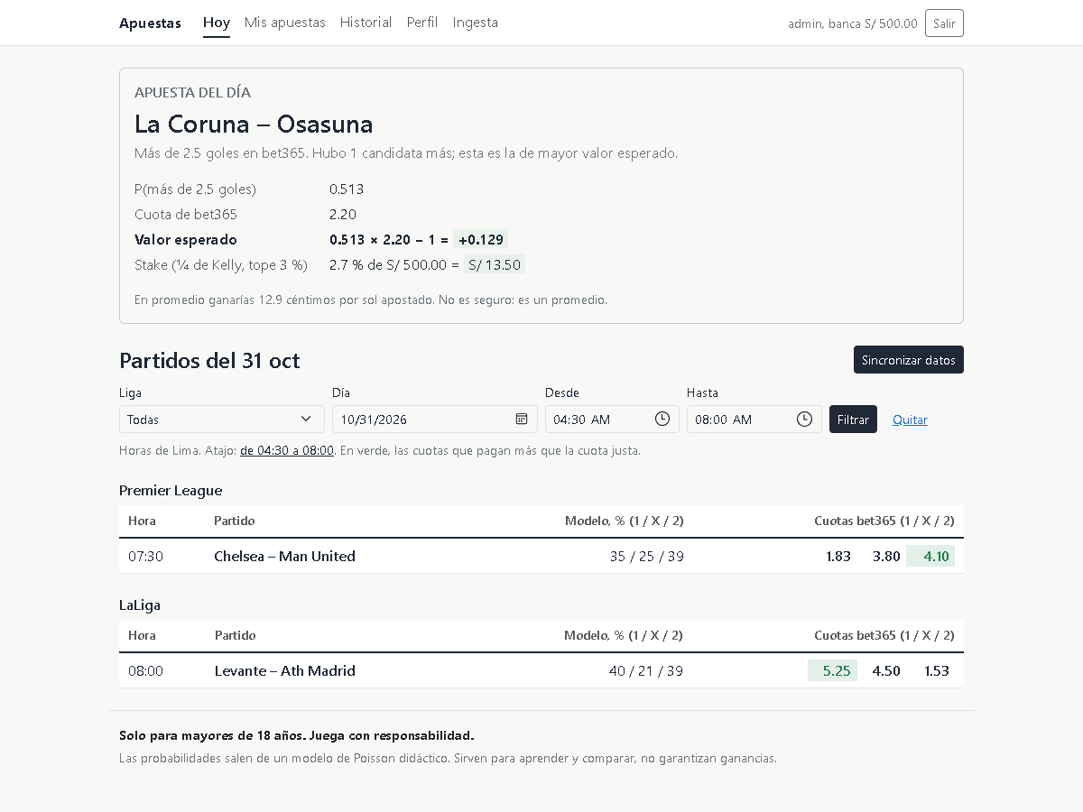


04 · NOVEDADES
Hoy: sincronizar y filtrar por franja
localhost:18090/?desde=04:30&hasta=08:00
Sincronizar datos
Botón para el ADMIN: la misma ingesta de las 08:00 y las 16:00.
Filtro
Liga, día y franja en hora de Lima; atajo «de 04:30 a 08:00».
Datos reales
31/10: el Premier jugó a las 07:30 y LaLiga a las 08:00.
Notes:
Demostración: entrar como admin, pulsar Sincronizar datos (descarga los próximos partidos reales) y filtrar por liga y franja. La hora es la de Lima y los dos extremos de la franja cuentan. Un valor mal escrito en la dirección se ignora.

Slide 8
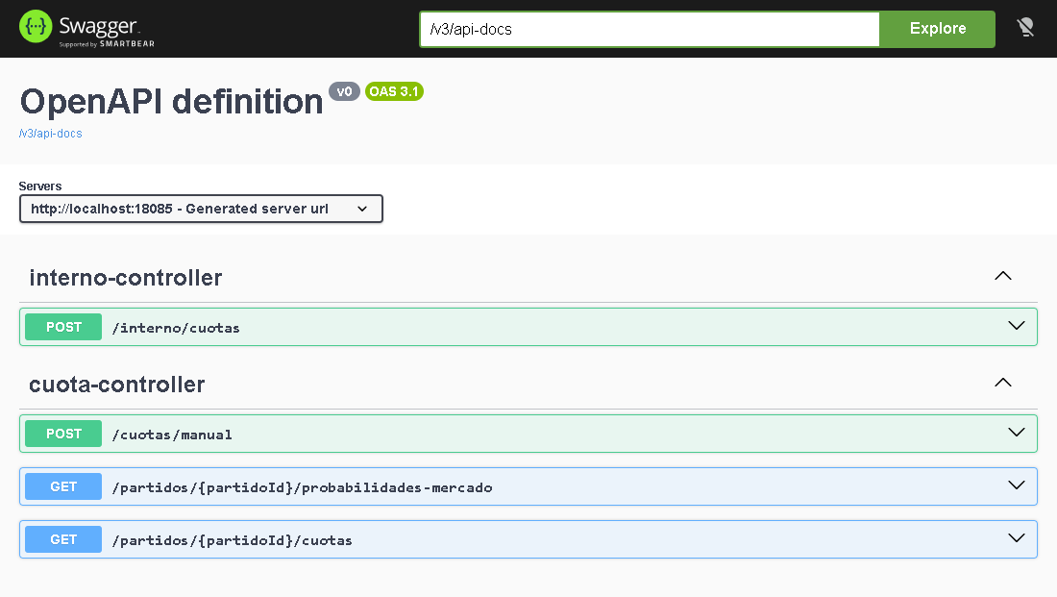
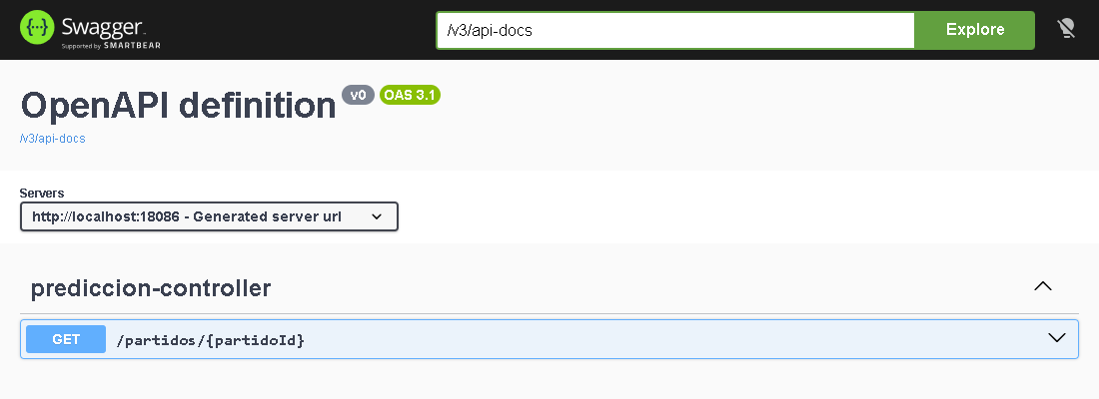
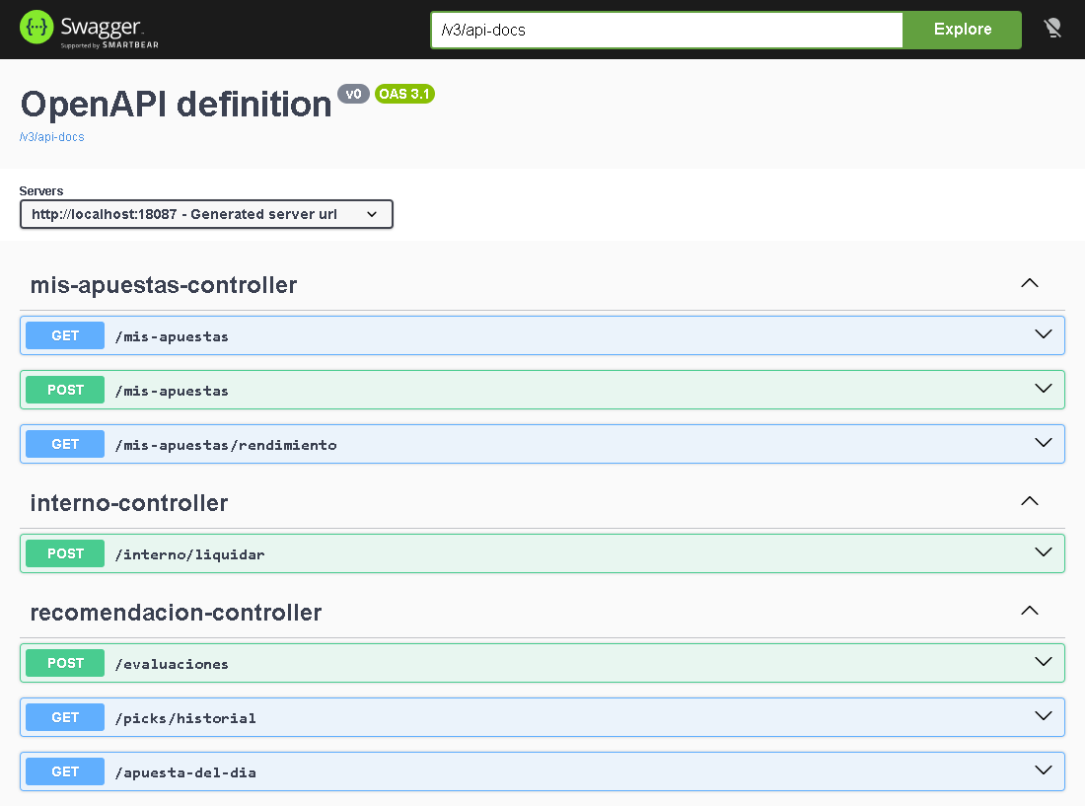

05 · EVIDENCIAS
Los tres servicios de Joseph, en marcha
ms-cuotas
:8085
ms-predicciones
:8086
ms-apuestas
:8087
Cuotas de bet365 y Pinnacle, y las que el usuario ingresa.
Poisson: probabilidad y cuota justa por mercado.
Evaluar cuotas, apuesta del día y mis apuestas.
Eureka: 8 servicios con ruta, en UP. Datos reales: 1 335 filas de histórico y 29 próximos partidos.
Notes:
Capturas del 2 de noviembre con el docker-compose completo. Cada servicio muestra su Swagger; las respuestas JSON reales están en la sección 8.3 del informe (figuras 22, 24 y 26). Eureka muestra los 8 servicios con ruta en UP.

Slide 9

05 · PRUEBAS
103 pruebas en verde
103
pruebas · 0 fallos · 0 errores
en los 10 módulos (./mvnw test)
Notes:
Corrida del 2 de noviembre: ./mvnw test en los 10 módulos, 103 pruebas, 0 fallos y 0 errores. Además, 13 rutas de la web se recorrieron con el sistema real en Docker sin caer en la página de error.

Slide 10



06 · CÓMO TRABAJAMOS
Tres criterios guiaron el trabajo
ponytail
impeccable
superpowers
Escribir menos código
Menos ruido visual
Probar y verificar
El botón Sincronizar reutiliza el endpoint de ingesta: cero clases nuevas.
Cinco try/catch repetidos pasaron a una ayuda que ya existía.
Se eliminaron los 3 prototipos de diseño.
Sin fuente manuscrita, cuadrícula ni animaciones.
Verde solo para valor; rojo solo para pérdidas.
En Análisis, el cálculo del modelo va plegado.
Rama y carpeta aparte: no se tocó el trabajo del equipo.
Prueba primero: FiltroPartidosTest antes del código.
Verificado con el sistema real en Docker.
Notes:
Los tres criterios vienen de las skills ponytail (el mejor código es el que no se escribe), impeccable (diseño de interfaz sin ruido) y superpowers (plan, prueba primero y verificación antes de dar algo por terminado). Se aplicaron como método de trabajo.

Slide 11




06 · CIERRE
No apostar también es una decisión
QUÉ SIGUE
Circuit breaker en las llamadas entre servicios.
Juego responsable
Solo para mayores de 18 años. Las probabilidades salen de un modelo didáctico y no garantizan ganancias.
Mensajería asíncrona (RabbitMQ) para liquidar al terminar el partido.
Más datos: alineaciones, lesiones y goles esperados (xG).
¡Gracias! · Preguntas
Notes:
Cierre: la honestidad del modelo (no le gana a las casas) y el juego responsable. Trabajo futuro, tomado de la sección 9.2 del informe: circuit breaker, mensajería asíncrona y más datos.

